Slide 1

Készítette:
Szabó Zoárd, Kardos Kevin, Lengyel Csongor
(2025.06.03)

Slide 2

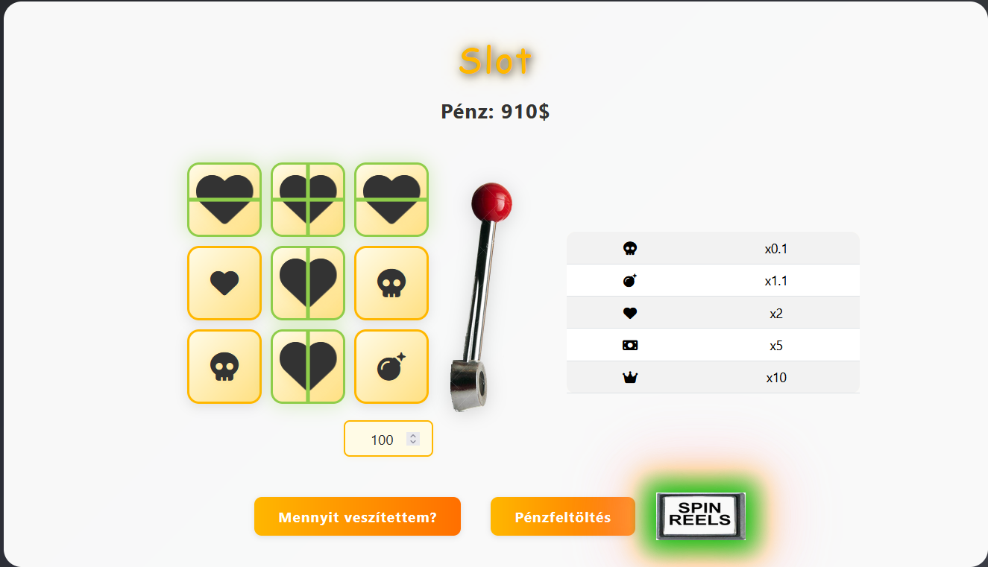
A honlap

Slide 3

Profit

Slide 4
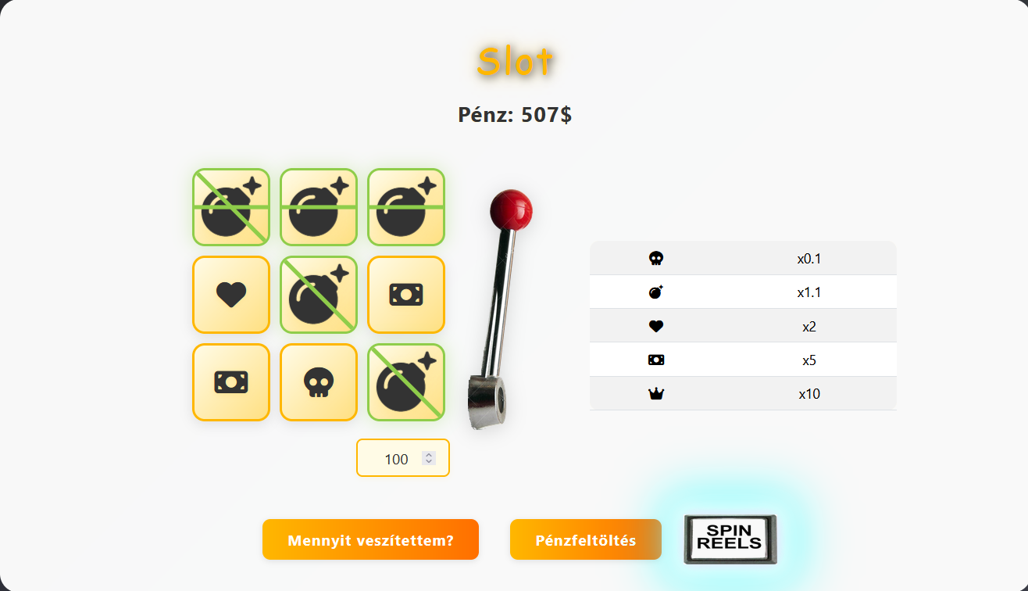
Fejlesztés
Bug fixes
Több tipus
Reklámnak hely
Nagyobb tétek

Slide 5

Köszönjük a figyelmet!

